Slide 1

ALTCOINS vs
BITCOIN

Slide 2
Il mercato delle cryptovalute è altamente influenzato dalla performance di Bitcoin.
Se i bitcoin salgono molto, gli investitori li comprano abbandonando le altre crypto che chiamiamo ALT. Quando il mercato compra molti BITCOIN , vuol dire che la dominance di BITCOIN è alta. Se invece gli investitori preferiscono acquistare le altre crypto , la «dominance» dei BITCOIN potrebbe diminuire e si puo’ investire con più sicurezza nella altre Crypto
Questa situazione viene definita «Altcoin season» o «Altseason»

Slide 3
Andiamo a vedere quali grafici ci aiutano a capire l’inizio e la fine di una Altseason
https://it.tradingview.com/symbols/CRYPTOCAP-BTC.D/

Slide 4
BITCOIN DOMINANCE

Slide 5
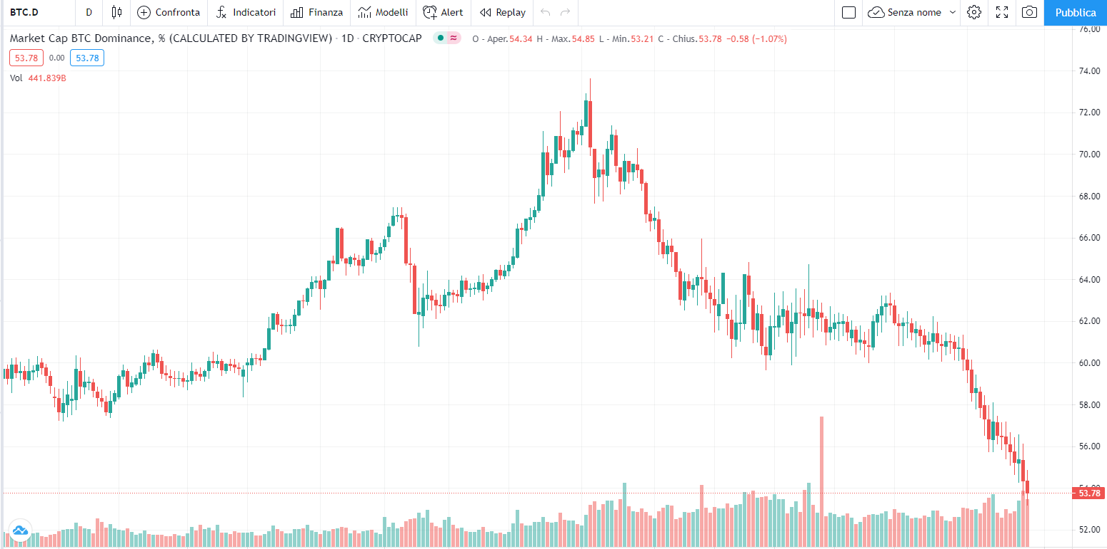

Slide 6
La dominance rappresenta l’influenza di BTC all’interno del mercato crypto. Il valore del grafico è la percentuale di mercato che BTC ha rispetto al mondo crypto. In questo momento è 53.% che vuol dire che gli investitori hanno acquistato il 53.83% di BITCOIN e con il rimanente hanno acquistato ALT

Slide 7
In base all’andamento di questo valore, noi aggiustiamo le nostre posizioni rispetto a BTC ed alle Alts.
Un segnale buy della dominance comporterà una maggiore concentrazione dei trader su BTC, quindi converrà aumentare o perlomeno concentrarsi sulle posizioni BTC piuttosto che in Alts.
Viceversa qualora si dovesse presentare un segnale sell.
Osservando il grafico, possiamo dire che questo è un periodo favorevole per le ALT

Slide 8
Capitalizzazione di mercato

Slide 9
Ci sono altri 2 grafici molto importanti per capire
il mercato delle Crypto e i capitali investiti
https://coinmarketcap.com/it/charts/

Slide 10
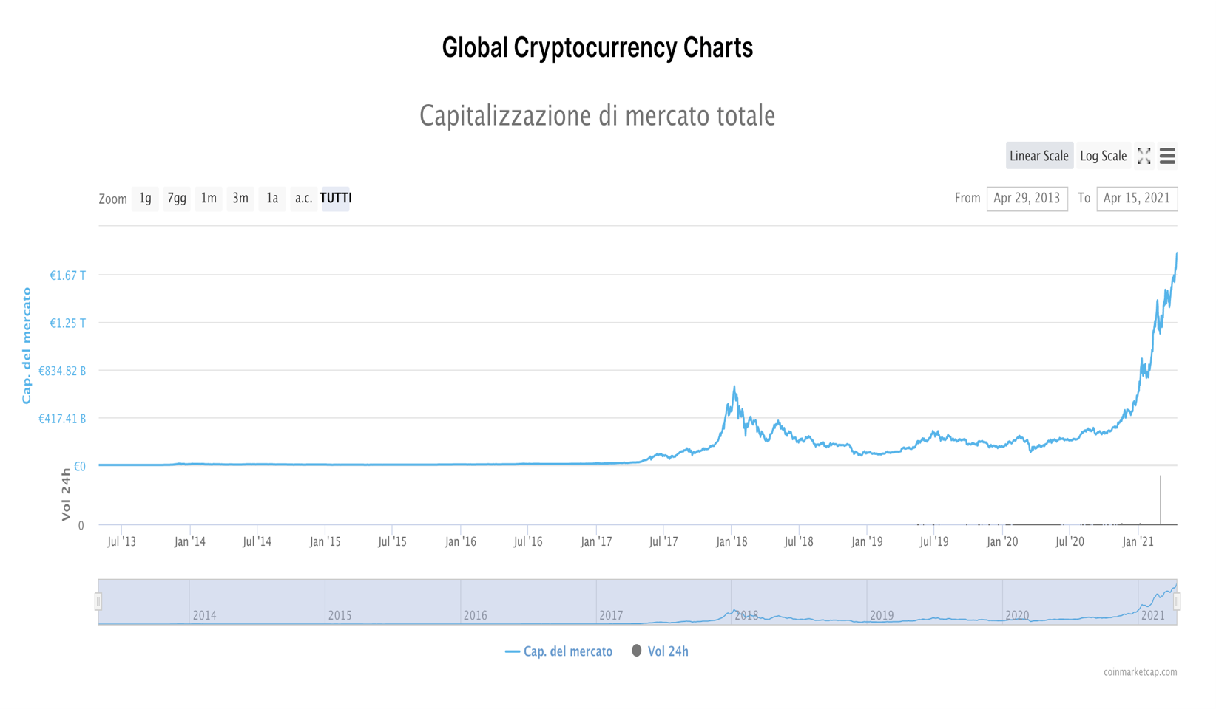
Questo grafico rappresenta il market cap delle Altcoins, quindi escluso il market cap BTC.
È importante analizzare questo grafico soprattutto in una visione long-term per gestire le proprie posizioni sulle alternative coins.

Slide 11
Questo grafico ci dice quanti miliardi di euro in questo momento sono investiti nel mercato delle Crypto. Maggiori sono i capitali , maggiore è il movimento e l’ interesse verso le Crypto. Un aumento del valore di mercato è un ulteriore segnale per la fiducia degli investitore

Slide 12
Capitalizzazione di mercato
(escluso Bitcoin)

Slide 13
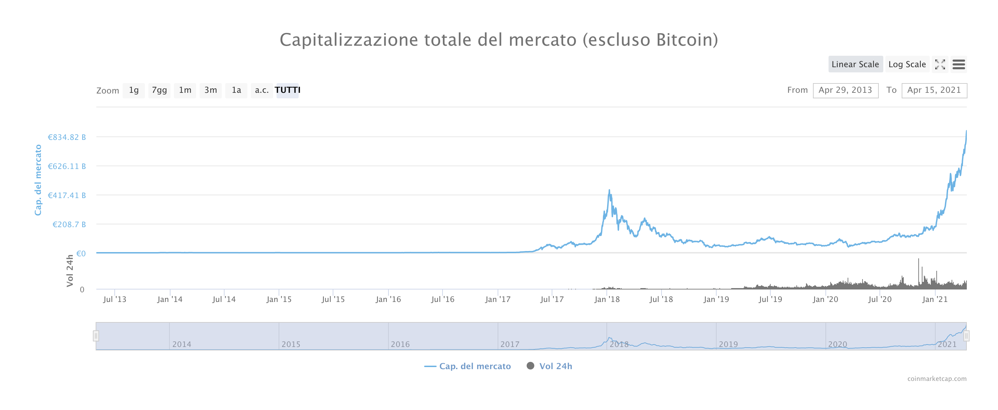
Questo grafico rappresenta il market cap delle Altcoins, quindi escluso il market cap BTC.
È importante analizzare questo grafico soprattutto in una visione long-term per gestire le proprie posizioni sulle alternative coins.

Slide 14
Questo grafico ci dice quanti miliardi di euro in questo momento sono investiti nel mercato delle Crypto ad esclusione dei
BITCOIN , quindi investiti in ALT . È importante analizzare questo grafico soprattutto in una visione long-term per gestire le proprie posizioni sulle alternative coins.

Slide 15
Ecco un link per conoscere le news macro più importanti riguardo il mondo delle CRYPTO
https://it.cointelegraph.com/

